Slide 1
Paulay Ede Csongor és Tünde Ősbemutató

Slide 2
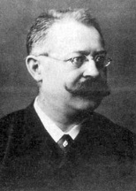
Paulay Ede

Slide 3
1836. március 12-én született Tokajban.
A pesti Nemzeti Színházban 1863. augusztus 26-án Katona József Bánk bánjának címszerepében mutatkozott be.
Élete végéig - az 1874 és 1877 közötti éveket leszámítva - a Nemzeti tagja maradt.
Szigligeti Edének „jobbkeze” lett, tagja a drámabíráló bizottságnak.
Színházteremtő és rendezői erejének bizonysága a Csongor és Tünde, majd Az ember tragédiájának első színpadra állítása, noha akkoriban mindkét művet előadhatatlannak tartották.
Összesen 61 színpadi mű lefordításával tevékeny szerepet vállalt abban, hogy a legújabb színdarabok eljussanak a magyar közönséghez.
Munkáját 1881-ben a Ferenc József-rend lovagkeresztjével jutalmazták. 1888-ban megválasztották az Írók és Művészek Társasága elnökévé.
A Nemzeti Színház első aranykorának megteremtője 58 éves korában, éppen születésnapján hunyt el Budapesten. 1925-ben utcát neveztek el róla.

Slide 4
1879.12.01. Ősbemutató
Szereplők
Csongor: Nagy Imre
Tünde: Márkus Emília
Mirigy: Jászai Mari
Ledér: Helvey Laura
„Vándorok”: Kalmár: Újházi Ede
Fejedelem: E.Kovács Gyula
Tudós: Bercsényi Béla
Az előadás kísérőzenéjét Erkel Gyula szerezte.

Slide 5
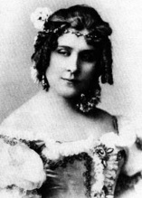
Színésznő, Márkus Józsefnek, az egyesült Budapest főpolgármesterének húga.
1877-ben a Nemzeti Színházhoz szerződött és még ebben az évben , 17 évesen Shakespeare: Rómeó és Júlia című darabjában megkapta a főszerepet ,így lett belőle a kor egyik híres Júliája.
1949.szentestéjén hunyt el, 89 évesen.
Nagy Imre
Magyar színművész, rendező, a Színiakadémia tanára.
Keresztapja Kossuth Lajos volt, akit példaképének tartott.
1893. szeptember 5-én önkezével vetett véget életének pisztolyával.
Márkus Emília

Slide 6
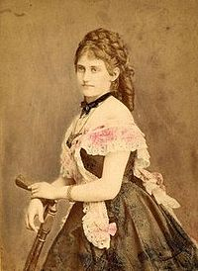
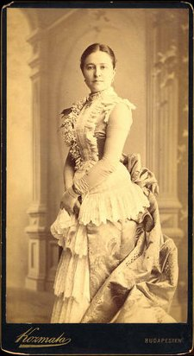
Magyar színésznő, a Nemzeti Színház nagyasszonya, az egyik legnagyobb magyar tragika.
1872-ben lett tagja az akkori Nemzeti Színháznak, melyhez haláláig hűséges maradt.
Összesen mintegy 300 szerepet játszott.
1926-os halála után nyilvánosságra került naplója, jegyzetei színháztörténeti szempontból is értékesek az utókor számára.
Helvey Laura
Drámai színésznő, aki
1852.december 10-én született Aradon.
1867-ben a színi tanodába jelentkezett, ahol Paulay Ede, Szigeti József és Gyulai Pál tanítványa lett. A tanoda elvégzése után ,1870-ben a Nemzeti Színházhoz szerződtették.
Budapesten, 1931. február 2-án, 79 évesen érte a halál.
Jászai Mari

Slide 7
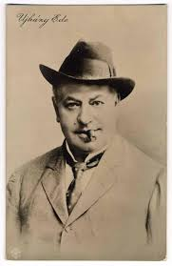
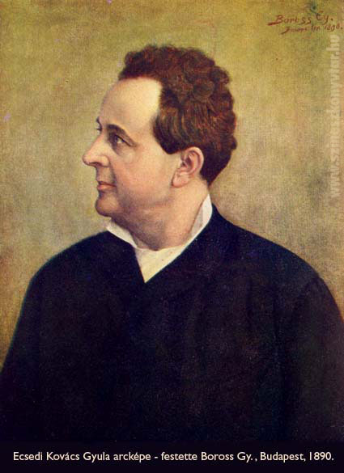
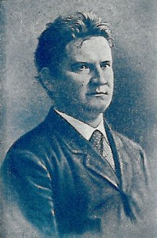
E.Kovács Gyula
Újházi Ede
1839. február 14-én született.
1865. október 27-én a Nemzeti Színháztól Kolozsvárra szerződött.
1899. július 31-én a Petőfi halálának 50 évfordulójára rendezett ünnepség közben, a segesvári honvédsíroknál rendezett ünnepélyen, szavalás közben érte a halál.
Magyar színész, jellemkomikus, a realista színjátszás egyik úttörője.
1870-ben a Nemzeti Színház tagja.
Elhunyt 1915. november 5-én.
Bercsényi Béla
Magyar színész, író.
1844.május. 4-én született Miskolcon.
1873-ban szerződtette a Nemzeti Színház.
A színpad című folyóiratot szerkesztette.
Elhunyt: 1901.október 17.(57 évesen) Budapesten.

Slide 8
Színháztörténeti helyzetelemzés
A budapesti Nemzeti Színházban 1879. december 1-jén volt Vörösmarty Mihály Csongor és Tünde című színművének ősbemutatója. A darabot Paulay Ede rendezte, a címszerepeket Nagy Imre és Márkus Emília alakították. Mirigy szerepében Jászai Marit, Ledérében Helvey Laurát láthatta a közönség. A Kalmárt Újházy Ede, a Fejedelmet E. Kovács Gyula, a Tudóst Bercsényi Béla játszotta. Az előadás kísérőzenéjét Erkel Gyula szerezte. A dráma 1830-as keletkezése után 49 évvel megrendezett ősbemutatót, melyet Vörösmarty születésének 79. évfordulóján tartottak, így indokolta Paulay: „Lehetetlen, hogy ma, midőn nyelvünk a társadalom minden részében elfoglalta jogos uralkodását, ne volna meg az érzék ama tömérdek szépség iránt, mely e műből áradoz.”
1884-ben, az Erkel Sándor vezette operai tagozat kiválásakor kezdődött el a Paulay-korszak csúcsa, mely a Csongor és Tünde, Az ember tragédiája színrevitelével valamint a színház bécsi vendégjátékával teljesedett ki. Paulay igazgatása alatt a - néhány évtizede még provinciálisnak tartott - magyar színjátszás európai rangra emelkedett.

